Slide 1
МБОУ СОШ №14 города Кузнецка им.354 стрелковой дивизии
Волонтерский отряд школьников
«Твори добро»
Кураторы :
Коренкова Татьяна Владимировна
Ананьева Елена Михайловна

Slide 2
Цель работы волонтерского отряда:
Предоставление школьникам возможности проявить себя и удовлетворить свои социально – значимые потребности в приемлемой форме и этим влиять на формирование образа жизни других сверстников при выборе ими жизненных ценностей, развитие самостоятельной познавательной деятельности, воспитания здорового образа жизни и позитивного отношения к окружающему миру.

Slide 3
Взаимодействие
Отдел по делам молодежи, культуры и спорта администрации города Кузнецка
Кузнецкий музыкальный колледж
Кузнецкий многопрофильный колледж
Кузнецкий электронный колледж
МБУ ТЦ «Родина»
Комиссия по делам несовершеннолетних, ПДН, ГИБДД
СМИ

Slide 4
Направления деятельности:
1. Добро для себя («Культура здоровья»)
2. Добро для людей («Живая нить»)
3. Добро для природы («Сохрани и сбереги»)

Slide 5
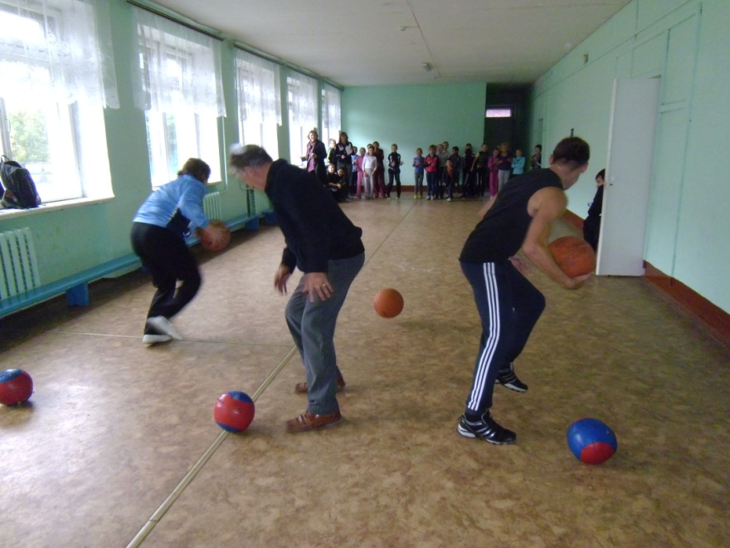
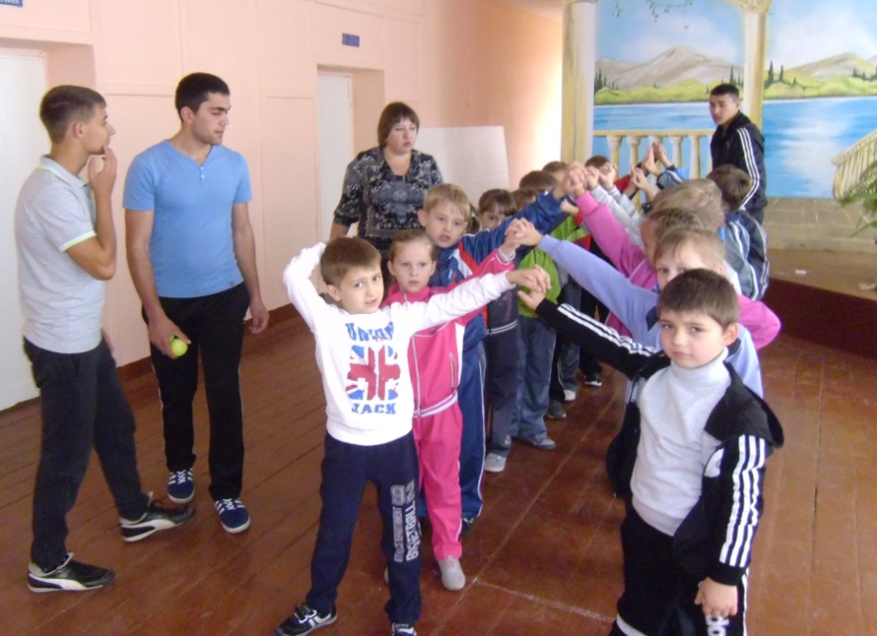
Добро для себя
«Культура здоровья»
«День здоровья» - лучший вид активного отдыха вместе с родителями
«Динамические перемены» проводят старшеклассники и студенты КМК

Slide 6
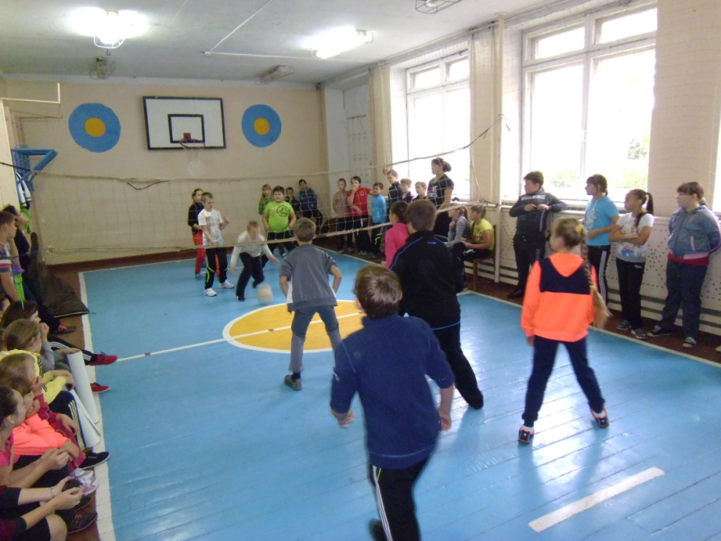
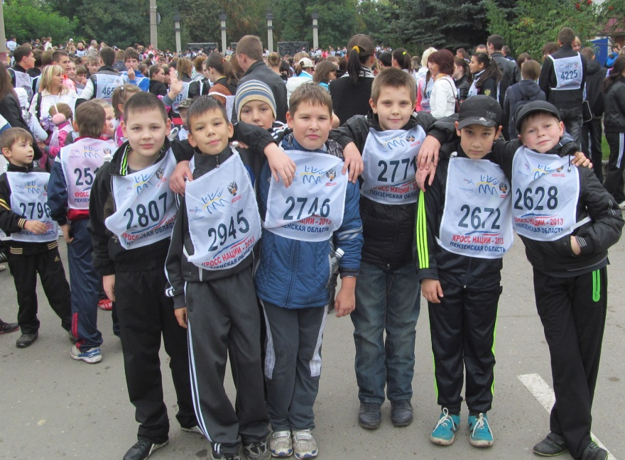
Добро для себя
«Культура здоровья»
Соревнования по пионерболу и волейболу развивают лучшие спортивные качества
Участие в «Кроссе наций» всем классом – хорошая школьная традиция

Slide 7
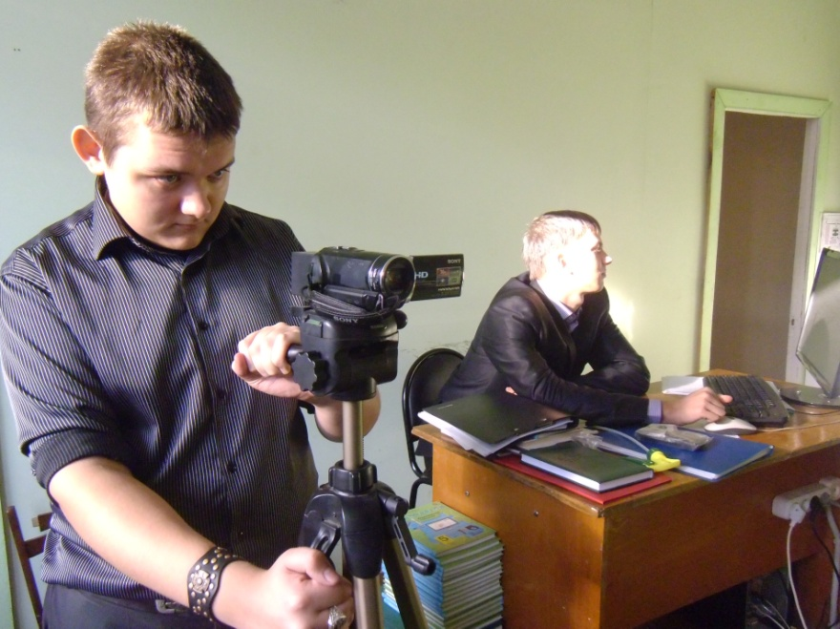
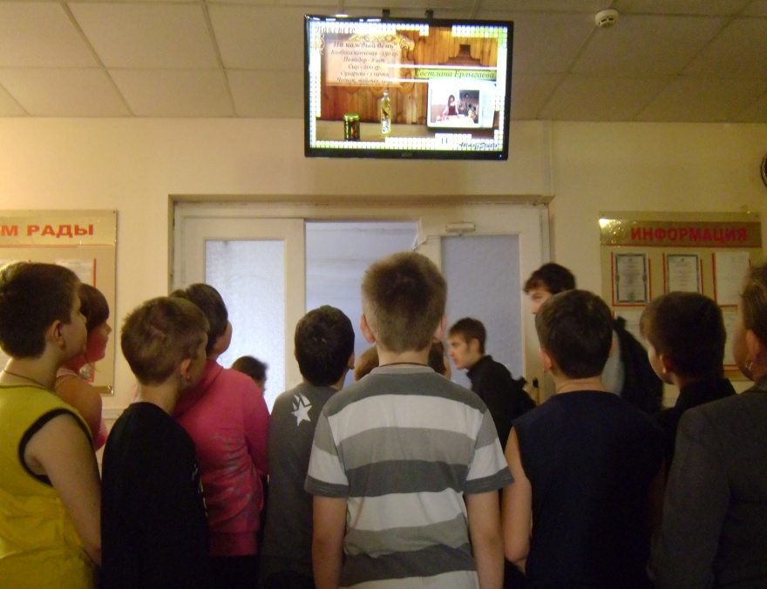
Добро для себя
«Культура здоровья»
Волонтеры из старших классов самостоятельно снимают и монтируют видеоролики
Видеоролики «Школа здорового питания» привлекают всех школьников

Slide 8
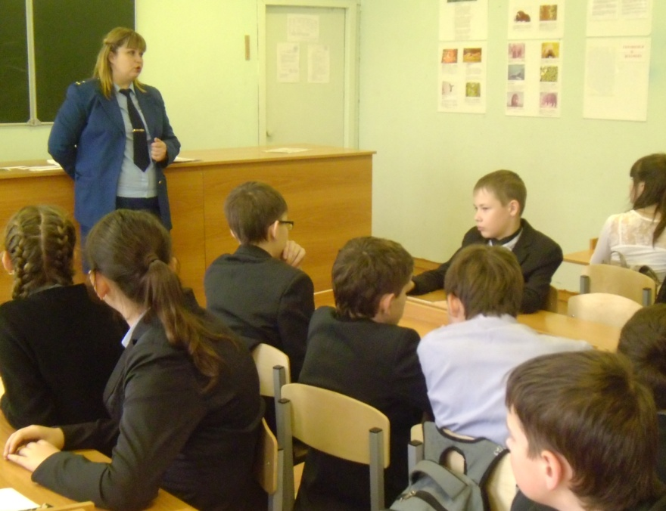
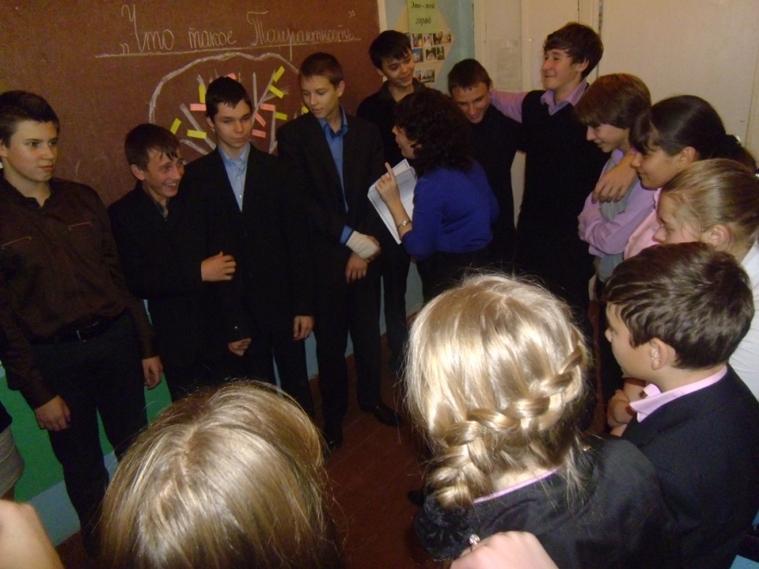
Добро для людей
«Живая нить»
Консультации и информационные часы работника прокуратуры помогают разобраться в законодательстве
Тренинги и уроки толерантности ведет учитель Потапова М.В.

Slide 9
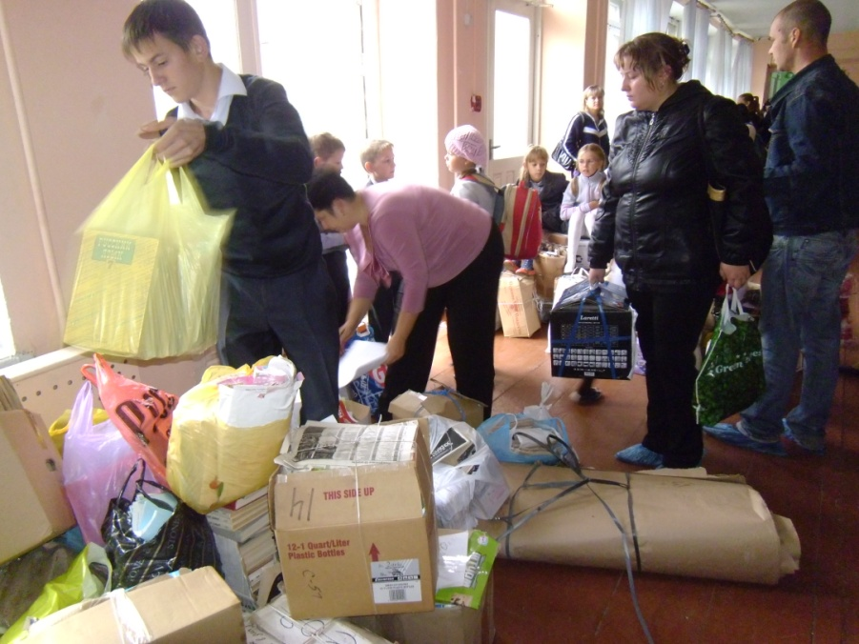
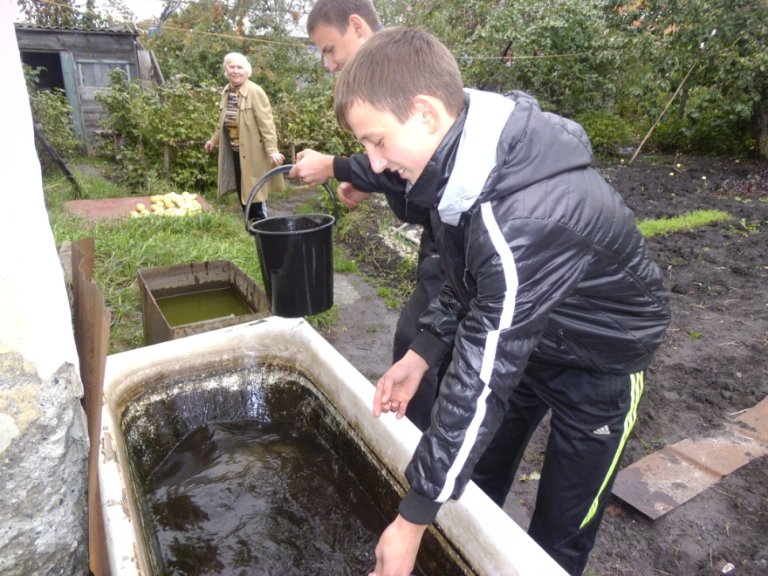
Добро для людей
«Живая нить»
В традиционных акциях «Недели добра» принимают участие не только дети, но и родители
Волонтерский отряд - помощник в домашнем хозяйстве престарелых людей

Slide 10
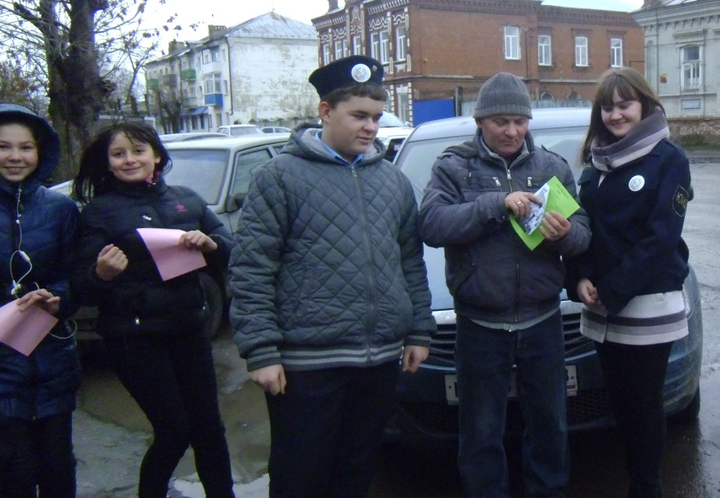
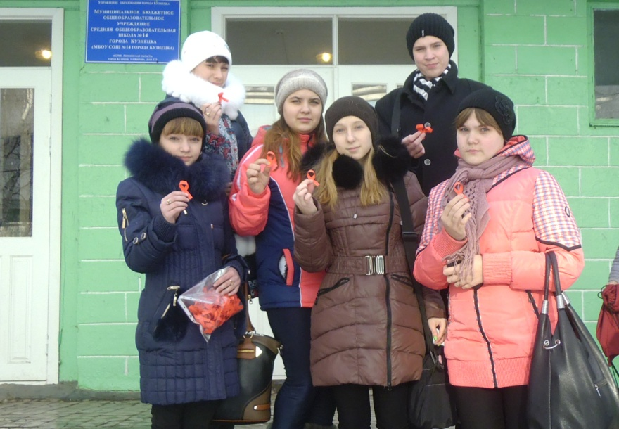
Добро для людей
«Живая нить»
Изготовление и распространение листовок в День памяти жертв ДТП
Волонтерский отряд - участник акции Международный день борьбы со СПИДом

Slide 11
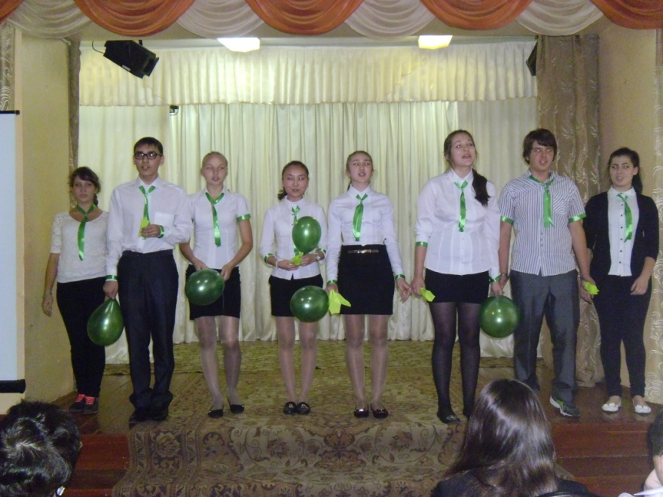
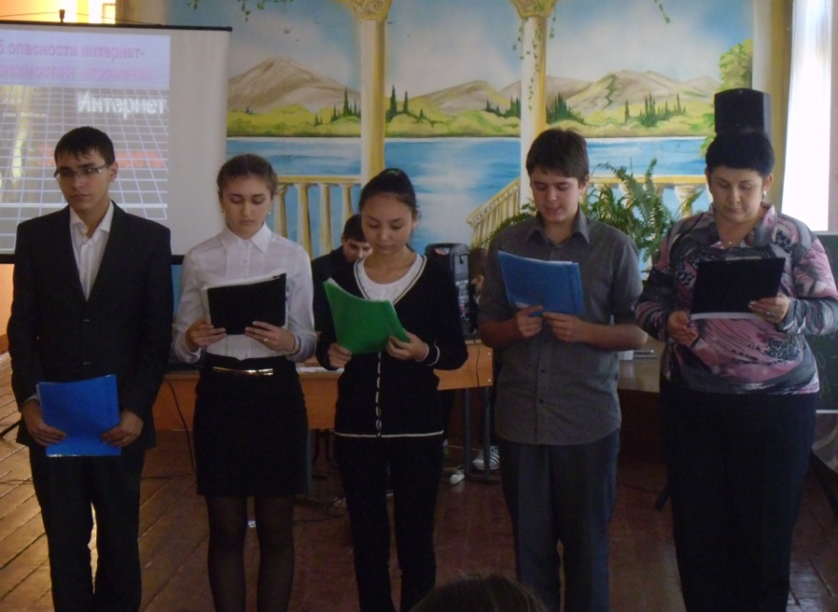
Добро для людей
«Живая нить»
Агитбригада волонтерского отряда выступает за профилактику асоциальных явлений среди молодежи
Выступление агитбригады по профилактике интернетзависимости «Интер-НЕТ»

Slide 12
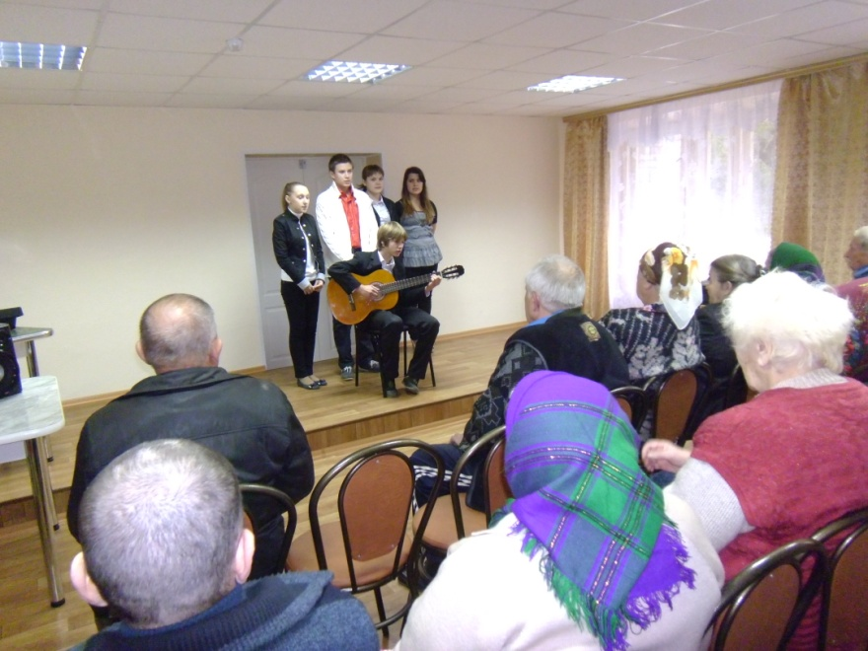
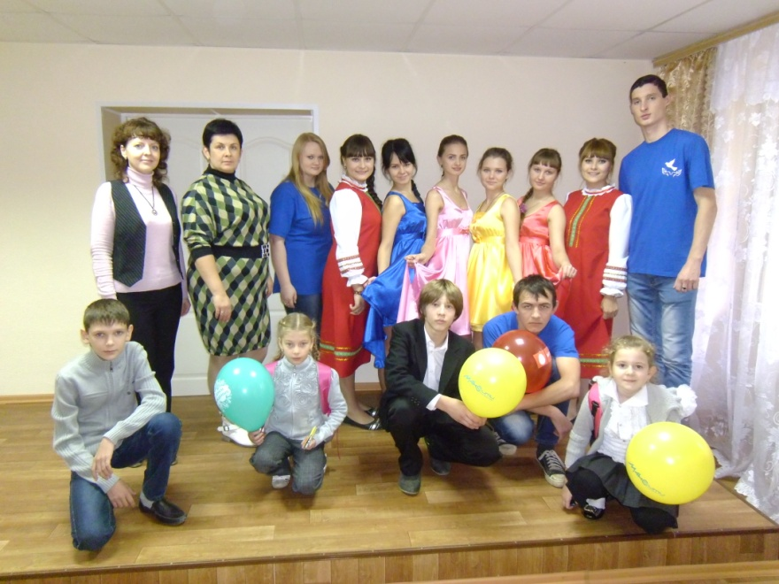
Добро для людей
«Живая нить»
Творческая группа волонтерского отряда в гостях у пожилых людей Дома ветеранов
К знаменательным датам и праздникам волонтеры организуют концерты для жителей Дома ветеранов

Slide 13
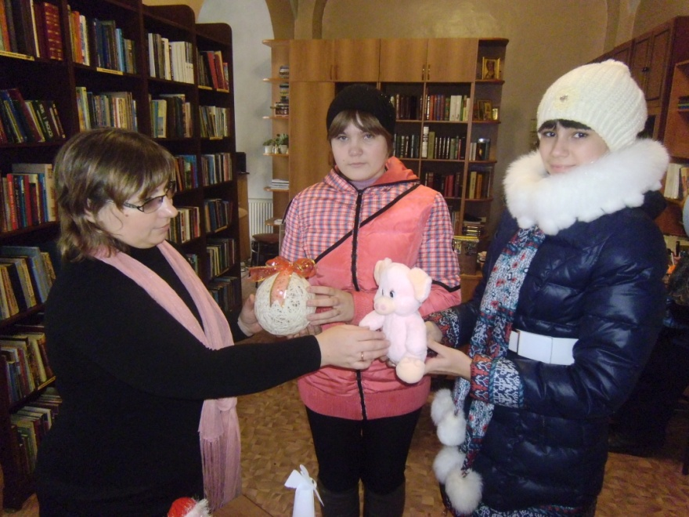
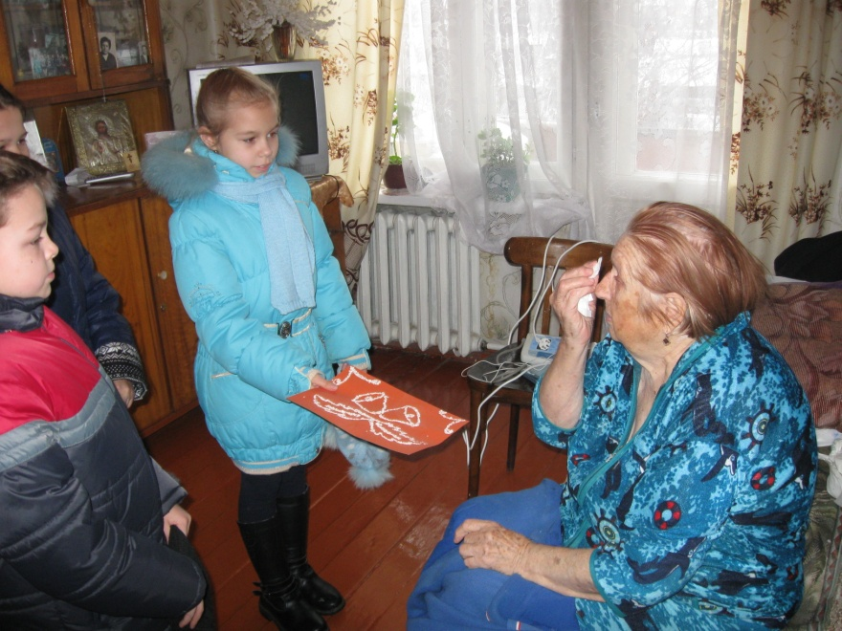
Добро для людей
«Живая нить»
Волонтеры – участники акций по сбору вещей, игрушек, канцтоваров для нуждающихся
В поздравлении ветеранов с праздниками участвуют даже младшие школьники

Slide 14
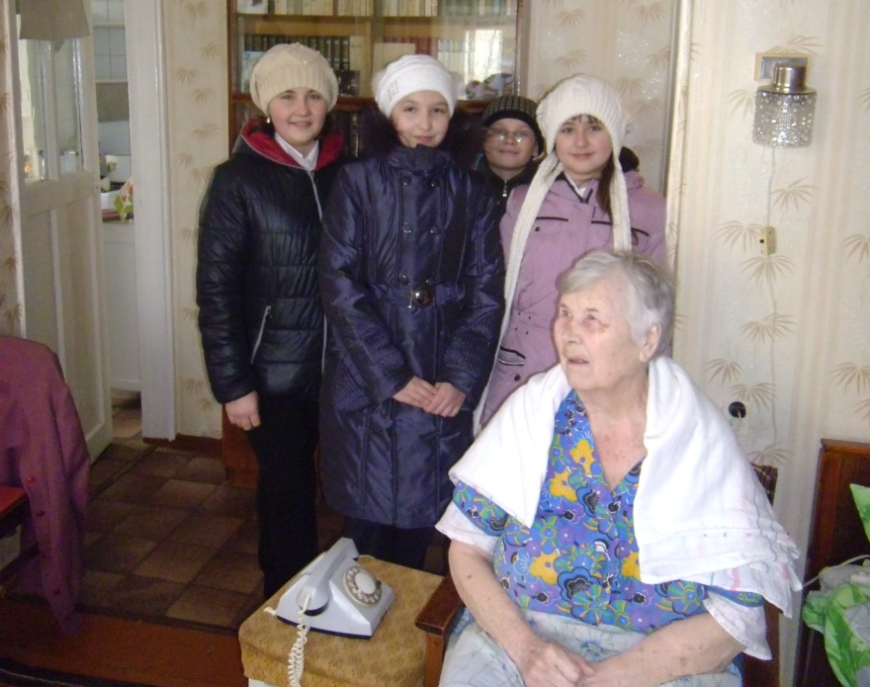
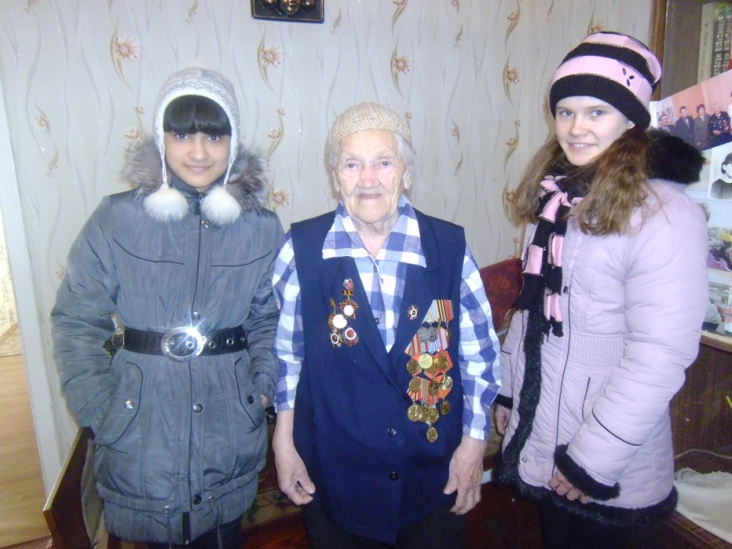
Добро для людей
«Живая нить»
Ветераны войны и труда с радостью общаются со школьниками
Чувство гордости и уважения испытывают ученики во время встреч с ветеранам ВОВ

Slide 15
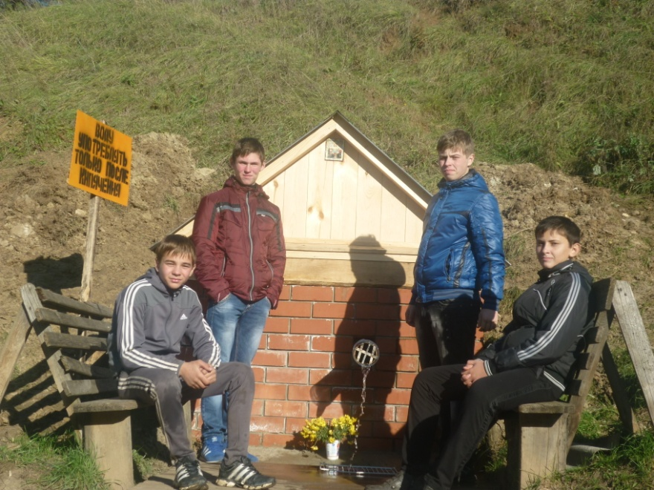
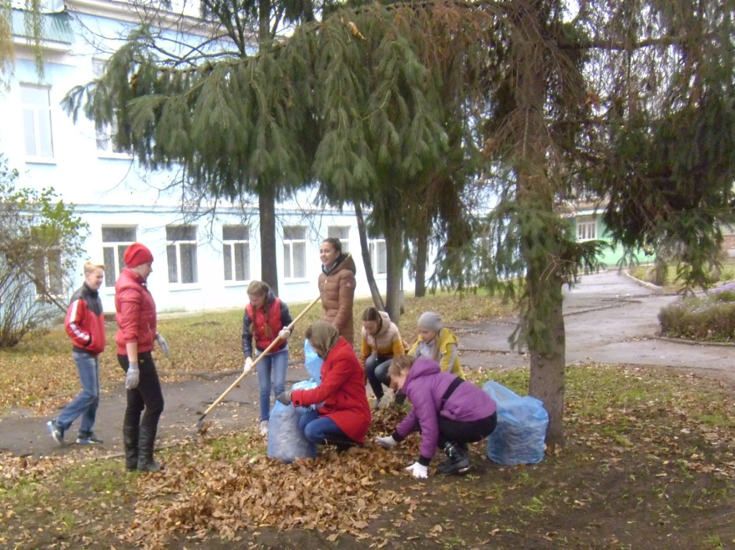
Добро для природы
«Сохрани и сбереги»
Волонтерский отряд на уборке территории родника «Легкий»
«Трудовой десант»,
«Чистый двор» - традиционные школьные акции

Slide 16
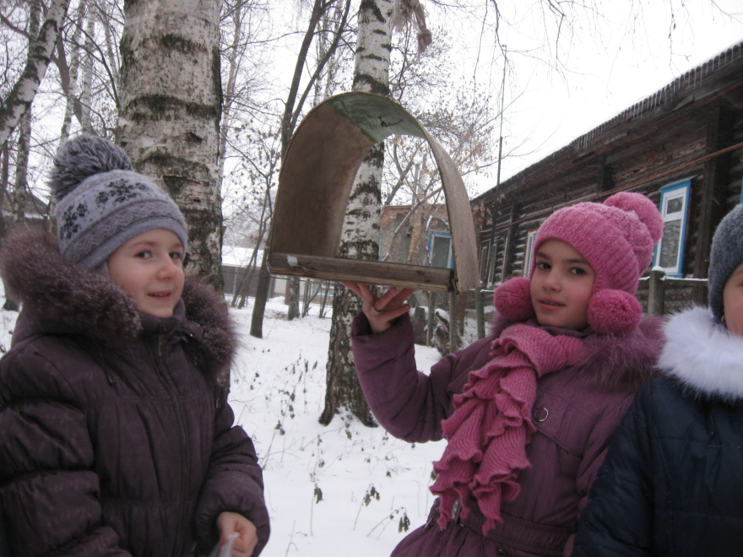
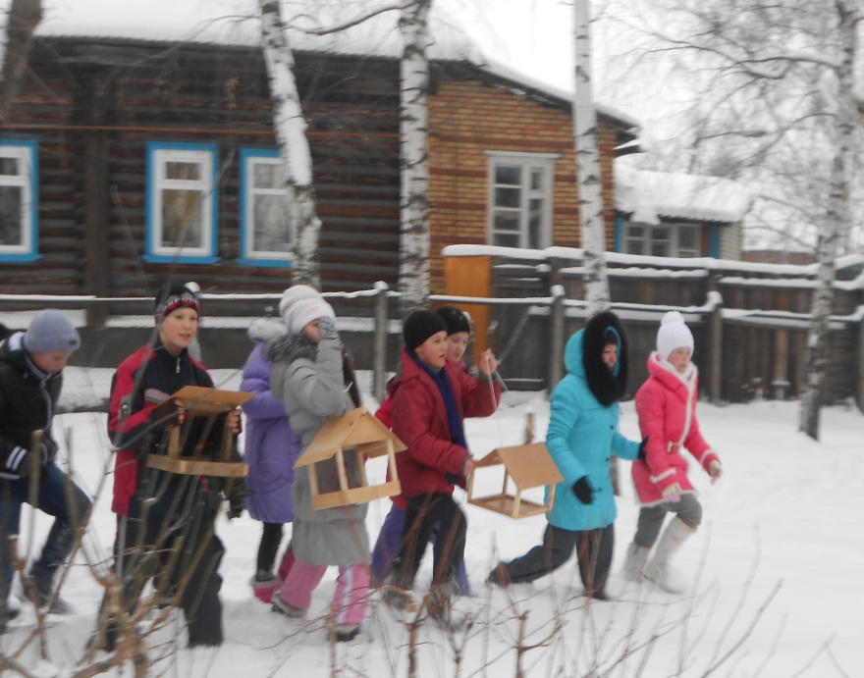
Добро для природы
«Сохрани и сбереги»
В изготовлении кормушек
и развешивании их на территории школы принимают участие школьники всех возрастов
Участники городской акции «Птичьи столовые» развешивают кормушки в микрорайоне школы

Slide 17
Результаты работы:
удовлетворение потребности школьников в социально приемлемой форме и положительное влияние на формирование образа жизни сверстников;
формирование собственной системы ценностных ориентиров (духовно-нравственных, гражданских, потребности в здоровом образе жизни, уважение к старшему поколению и бережное отношению к природе);
формирование активной общественной жизненной позиции и увеличение числа участников проекта;
система совместной деятельности детей и взрослых, увеличение числа родителей – участников проекта;
снижение числа несовершеннолетних, совершающих правонарушения;
увеличение числа обучающихся, занятых в спортивных кружках и секциях;

